Slide 1

É PRECISO TER CORAGEM
APRESENTA
NORMA APARECIDA SILVEIRA DE MORAES
DIVULGAÇÃO
NORMA SILVEIRA MORAES SLIDES
NORMA NATUREZA
WWW.SERGRASAN.COM

Slide 2

Para não escutar o lado cruel que existe em nossa personalidade
Para dizer não quando o lado egoístico quando este está muito exacerbado.

Slide 3
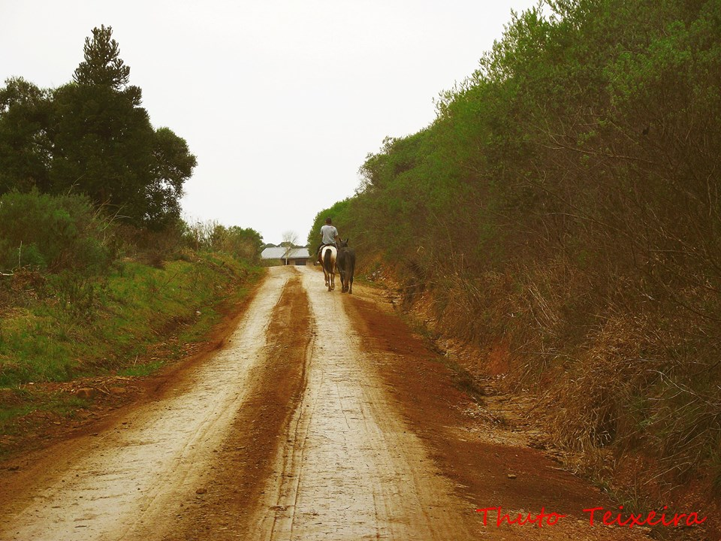
É preciso ter coragem...
Para ficarmos, quando a nossa vontade de ir embora, largar tudo é muito grande, e os motivos nem tanto.

Slide 4
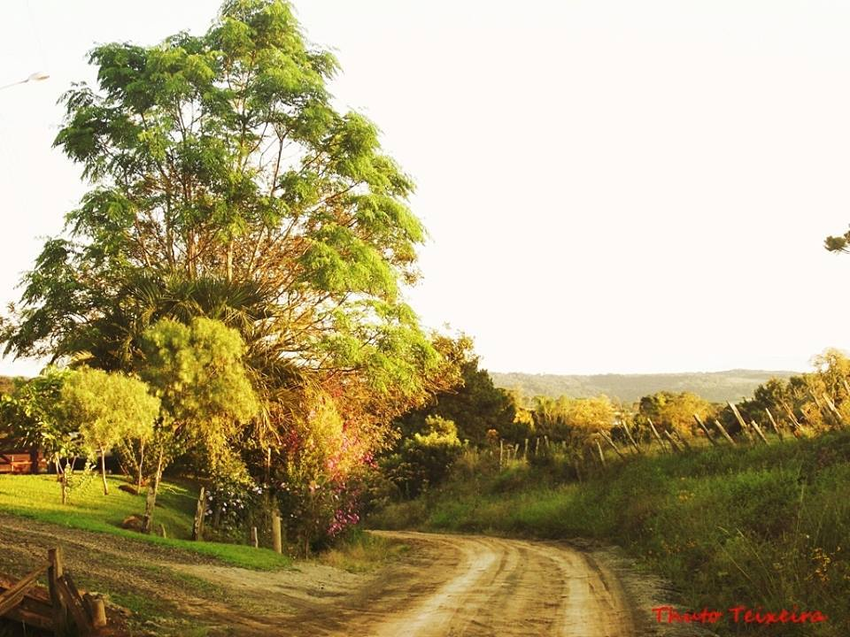
É preciso ter coragem, para ajustar a paciência e a tolerância num mundo que só vemos desamor, intolerância.

Slide 5
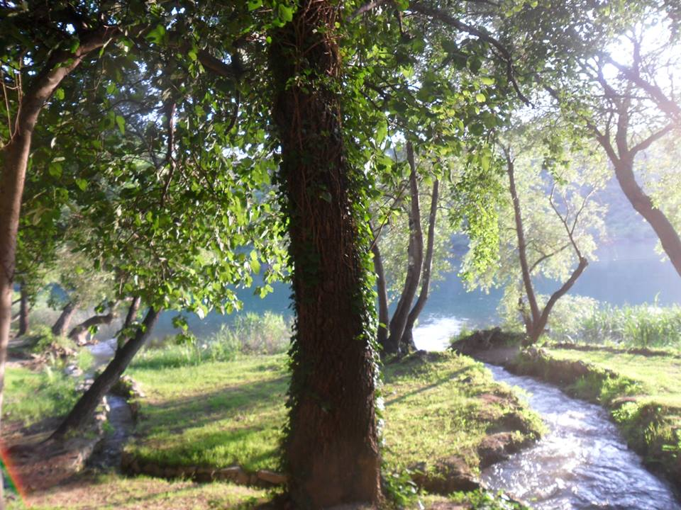
É preciso ter coragem...
Até para ser essencialmente honesto e não cair nas armadilhas das falcatruas que nos são apresentadas para obter algum lucro fácil.

Slide 6
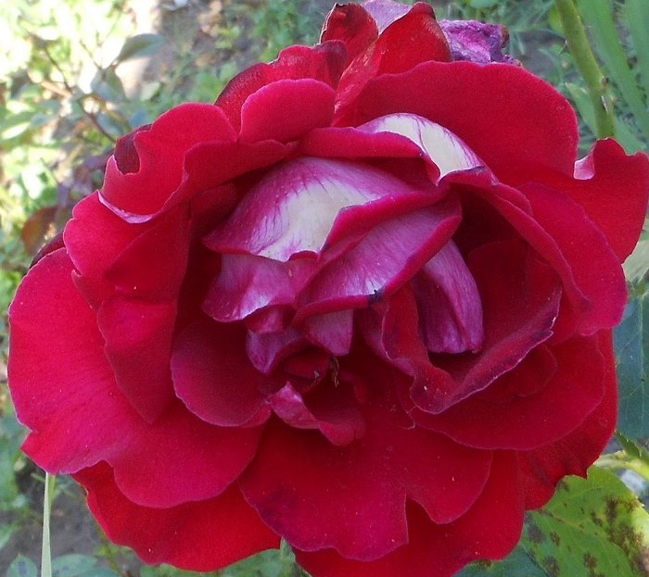
É preciso ter coragem...
Para amar acima de tudo, e aprender com a sabedoria, a ter argumentos, aonde nada nos ajuda a encontrar a esperança.

Slide 7
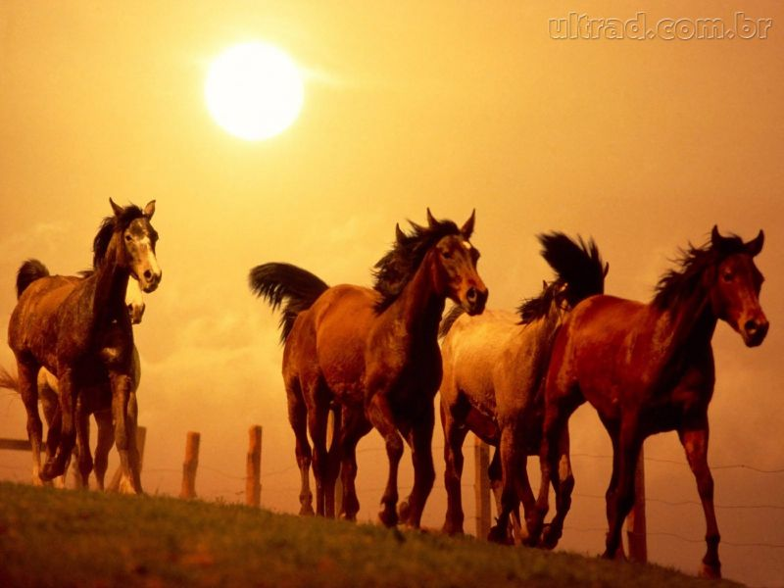
É preciso ter coragem...
Para ultrapassar barreiras do preconceito, da inveja, e da hipocrisia, aonde todos debocham, acham graça das mazelas alheias.

Slide 8
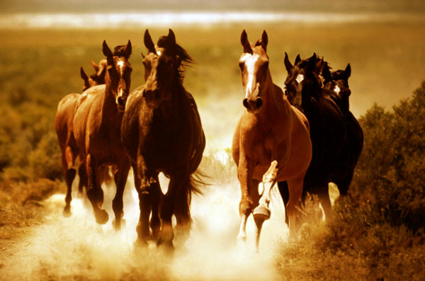
É preciso ter coragem...
Pra dizer não, a vontade que não condiz com o correto, e deixar a criança interior procurar a sua alegria em qualquer lugar que esteja.

Slide 9
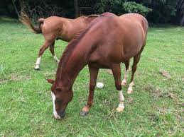
É preciso ter coragem...
Para lutar contra a depressão, lutar contra a escravidão que alguém deseja nos impor, sorrir para a vida...

Slide 10
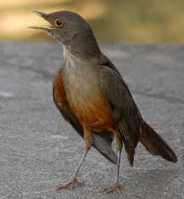
É preciso ter coragem...
Para deixar a gratidão ser o espelho do bem, ouvir a consciência quando esta está lhe apontando a verdade, não a verdade que pensamos que seja.

Slide 11

É preciso ter coragem...
Para seguir o caminho dos justos, fazer o bem sem olhar a quem, neste mundo aonde a maldade está em todos os lugares esperando para dar o bote.

Slide 12

É preciso ter coragem...
Para viver, seguir o que a alma e o Mestre interior diz, mesmo que todos estão contra a nossa vontade, mesmo sendo esta a melhor.

Slide 13

É preciso ter coragem...
Para não cair na armadilha, das amizades fúteis, aonde só há jogo de interesses. É preciso deixar prevalecer a amizade sincera e lutar por ela.

Slide 14
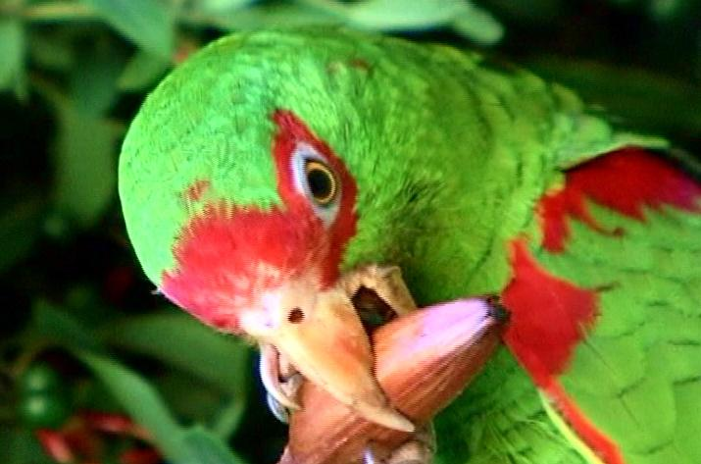
É preciso ter coragem...
Para tomar atitudes, fazer as mudanças necessárias, construir um muro aonde precisa, buscar a acalma da alma, a paz necessária para se viver feliz.

Slide 15
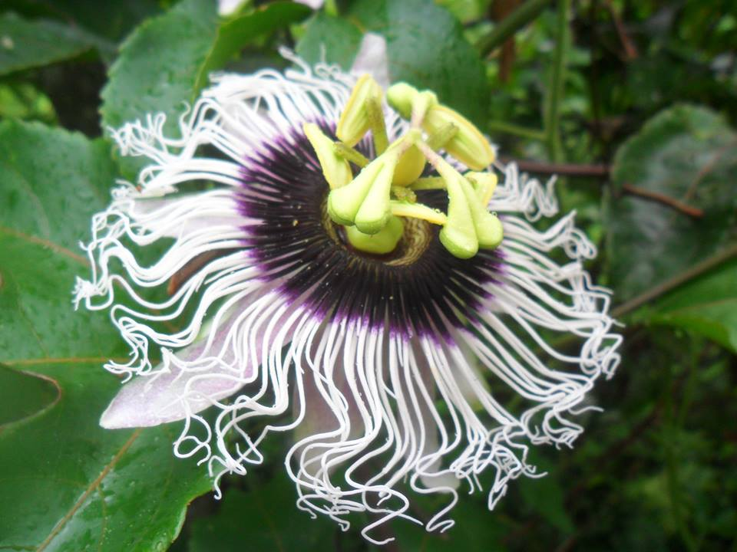
É preciso ter coragem...
Para saber fazer escolhas, dentro de tantas possibilidades e oportunidades, pois nem tudo que parece bom, é na verdade.

Slide 16
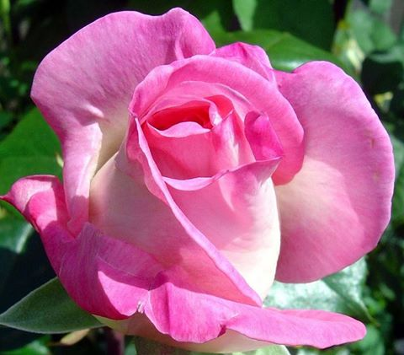
É preciso ter coragem...
Para separar o joio do trigo, buscar a verdadeira felicidade, aquela que vem de dentro para fora, que espalha alegria e bem estar a sua volta, sorrindo para Deus.

Slide 17
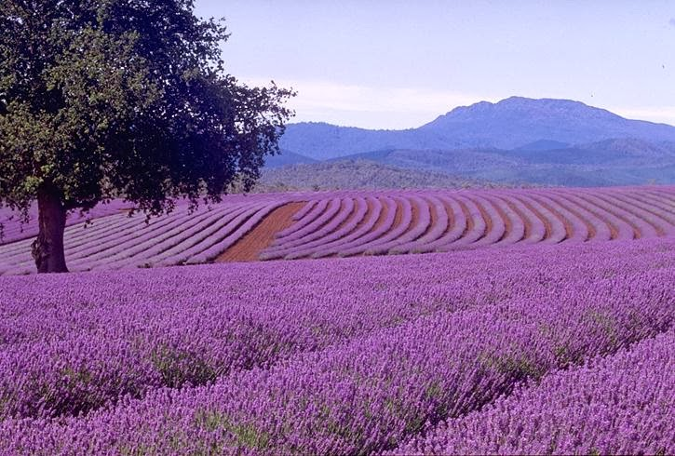
É PRECISO TER CORAGEM...
TEXTO DE AUTO AJUDA E FORMATAÇÃO
NORMA APARECIDA SILVEIRA DE MORAES
IMAGENS. GOOGLE e algumas do face já com devidos créditos
Música:
Divulgação
Norma Silveira Moraes Slides
www.normasilveiramoraes.recantodasletras.com
www.sergrasa.com

